Slide 1
3. TUTORIÁL Projektový management
Dotazy (problémy) s řešením případové studie
Plánování projektu
Kritéria úspěšnosti projektu
Metody hodnocení projektu
Ing. Pavel Adámek, Ph.D.
adamek@opf.slu.cz
Katedra podnikové ekonomiky a managementu

Slide 2
Obsahové zaměření tutoriálu
Dotazy (problémy) s řešením případové studie
Plánování projektu (slide 4-6)
Kritéria úspěšnosti projektu (slide 7-11)
Metody hodnocení projektu (slide 12-28)

Slide 3
Konzultace a dotazy k případové studii
Jaký je progres v realizaci případové studie?
Narazili jste na problém/překážku v plánování projektu?
Využíváte softwarovou podporu?
Jaké nástroje či techniky projektového managementu využijete?

Slide 4
Při definování cíle se držte motta: „Co nemůžu měřit, nemůžu řídit.“ Snažte se, aby váš cíl byl vždy SMART(i):
Specific – specifický, konkrétní
Measurable – měřitelný, měřitelné parametry, podle kterých lze poznat, zda bylo cíle dosaženo
Accepted, agreed, assignable – akceptovaný, odsouhlasený všemi potřebnými subjekty/přidělitelné jedinému subjektu s odpovědností a autoritou k výkonu rozhodnutí
Realistic, relevant – reálný, tj. dosažitelný s použitím disponibilních zdrojů
Trackable, timed, time-bound – načasovaný, sledovatelný, časově ohraničený
Integrated – integrovaný, sjednocený
Tip: pozor na „-ejší“ past – čili na formulace jako lepší, rychlejší, lehčí, prostornější, odolnější, jednodušší, delší atp.
Plánování projektu (slide 4-6)
Cíle projektu….

Slide 5
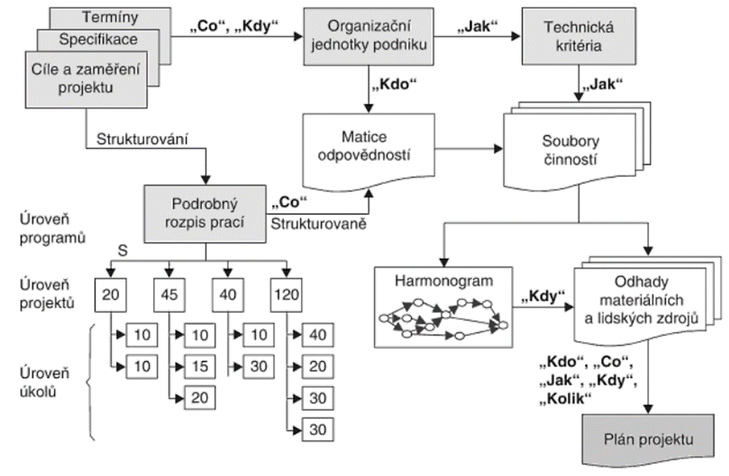
Plánování projektu – JAK?
Kvalita plánu může ovlivnit řízení ve všech oblastech projektu – odborné a personální, ekonomické.
Plán projektu není neměnný dokument – schvalování změn – průběžná aktualizace.

Slide 6
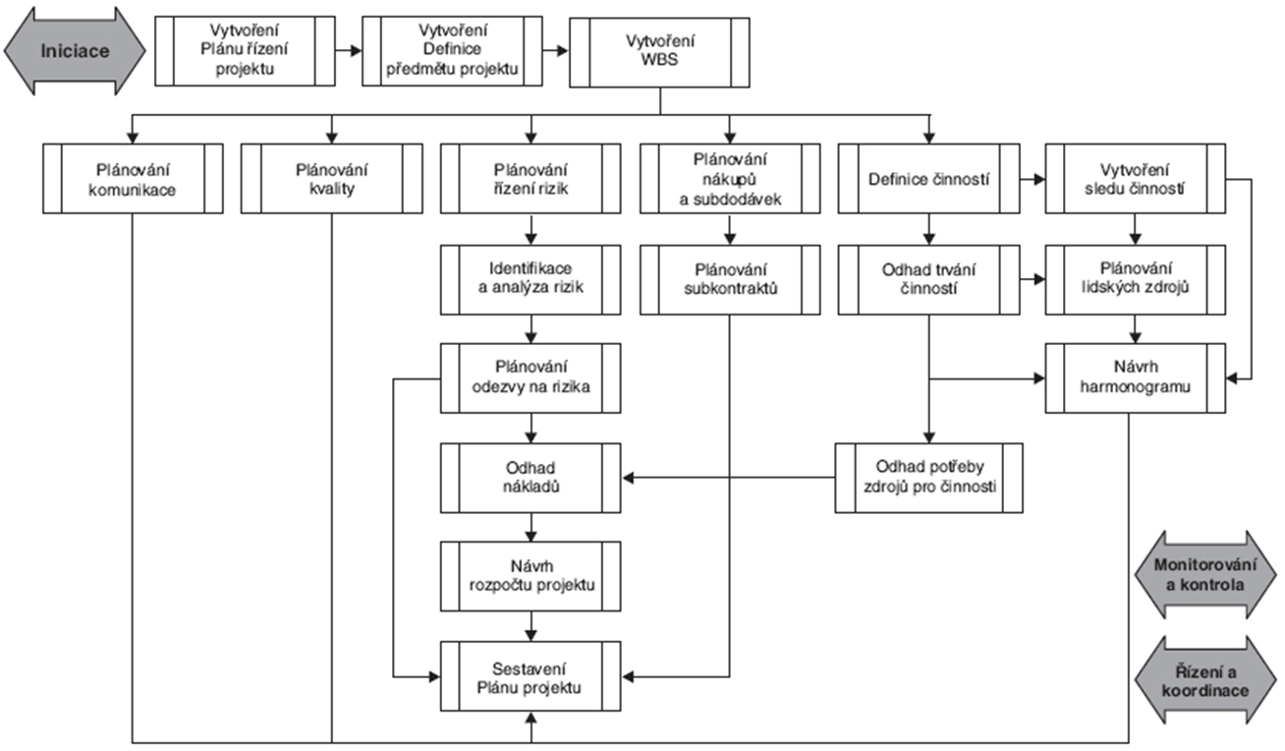
Plánování projektu – JAK?
Plán projektu

Slide 7
Je potřebné, aby kritériím každý správně rozuměl a aby bylo snadné poznat, zda jsou splněna. Hlavní požadavky na kritéria úspěšnosti proto jsou:
srozumitelnost,
jednoznačnost,
měřitelnost (v maximální míře kvantifikovaná).
Příklady kritérií úspěšnosti:
výsledný produkt je funkční,
jsou splněny požadavky zákazníka, případně všech zainteresovaných stran,
je dosažena předpokládaná návratnost např. finančních prostředků,
vyřešení konfliktů s okolím, motivovaný tým, růst kvalifikace zaměstnanců atd.
výsledný produkt je včas na trhu, v požadované kvalitě a ceně.
Kritéria úspěšnosti projektu (slide 7-11)
Kritéria úspěšnosti jsou měřítka, dle kterých posuzujeme úspěch nebo neúspěch projektu. Podle těchto kritérií poznáme, zda jsme dosáhli cíle projektu. Měřítka si určujete na začátku, při plánování projektu a stanovování cílů.

Slide 8
Postup při vytvoření vyváženého měření:
1. Identifikujte kritéria úspěchu. Zkontrolujte cíle a výstupy v definování projektu a ostatní relevantní informace. Na základě existující dokumentace definujte, jaké informace jsou potřebné k určení, že projekt je úspěšný:
Interní – faktory, které ukazují, že projekt byl řízen a vykonán efektivně a účinně. To může být například: dosažení hlavních interních milníků včas, minimální počet neobjevených chyb v přejímacím testu apod.
Externí – metriky, které zkoumají, zda byly cíle projektu splněny. Příklady zahrnují: dokončení projektu se schváleným rozpočtem a včas, ověření, zda výstupy splňují schválená kritéria kvality, průzkum spokojenosti zákazníka apod.
Kritéria úspěšnosti projektu
Projektové metriky – u všech projektů by se měly sbírat základní informace pro metriky týkající se nákladů, pracnosti, a času.
Vytvořit tzv. Project Scorecard, což představuje vyvážené měření na projektu použité ke komplexnímu hodnocení projektu.

Slide 9
2. Určete potenciální metriky. Pro každé kritérium úspěšnosti identifikujte potenciální metriky. Ty mohou být přímé, kvantifikovatelné metriky nebo nepřímé metriky, které mají smysl pro kritéria úspěšnosti. Pro každou metriku určete stručně, jak se budou sbírat informace, jaká je pracnost a náklady na jejich sběr a jaké hodnoty se dosáhne.
3. Hledejte rovnováhu mezi měřenými veličinami. Seznam potenciálních metrik rozdělte do kategorií měřených veličin. Například se nespokojíte pouze se sadou finančních metrik, i když by se daly nejsnáze získat. Obecně lze říci, že bychom měli hledat měřená data a měřící metody, které poskytují informace o měřených veličinách jako: náklady, pracnost, doba trvání, produktivita, kvalita výstupů, spokojenost zákazníka s vyrobenými výstupy, výkonnost projektového týmu, dodaná obchodní hodnota.
Kritéria úspěšnosti projektu

Slide 10
4. Ve vyváženém seznamu metrik stanovte priority. V závislosti na tom, kolik metrik jste identifikovali, uspořádejte seznam, do něhož zařadíte pouze ty, které mají nejmenší náklady na sběr a dávají největší hodnotu pro projekt.
5. Stanovte cílové stavy: Měření úspěchu se provádí porovnáním skutečnosti proti předem definovanému požadovanému stavu – např. projekt má být dokončen k určitému datu, ale skutečné náklady mohou být +/- 10% schváleného rozpočtu. Podle tohoto postupu je možno pro projekt sestavit tabulky scorecards.
Kritéria úspěšnosti projektu

Slide 11
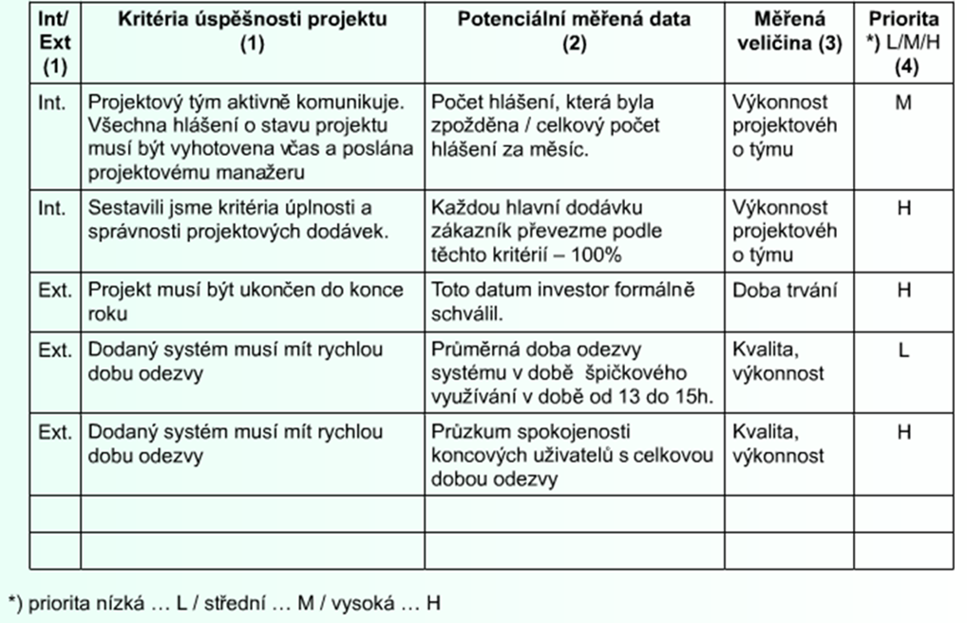
Plánování projektu – JAK?
Příklad Scorecards

Slide 12
Cíle vyhodnocení projektu
Zjistit, co jsme v projektu dělali chybně a co dobře.
Chyb bychom se napříště měli vyvarovat a využívat kladných zjištění.
Vyhodnocení projektu – provedeno co nejvíce objektivně tak, aby se dosáhlo účelu hodnocení, kterým je získání poznatků pro další zlepšování projektů.
Hodnocení projektu (slide 12-28)

Slide 13
Kdy a kdo projekt vyhodnocuje
Neodkládat vyhodnocení projektu, v praxi zahajováno vyhodnocení projektu od tří týdnů do dvou měsíců v případě ukončení projektu.
Pro objektivní vyhodnocení – nesvěřovat vše projektovému týmu, který projekt řídil (neobjektivní vyhodnocení).
Tvorba hodnotícího týmu – základem mohou být členové projektového týmu alespoň 30% členy projektového týmu projektu.
Hodnocení projektu

Slide 14
Pro správné vyhodnocení projektu - pojmy:
Vstupy - jedná se o všechny zdroje použité na vytvoření tížených výstupů, výsledků a účinků. Obvykle se měří prostřednictvím kvantitativních, finančních nebo naturálních ukazatelů.
Výstupy - konkrétní finální produkty nebo služby vytvořené prostřednictvím využiti vstupů. Výstupy se obvykle měří pomoci kvantitativních finančních i nefinančních ukazatelů.
Hodnocení projektu

Slide 15
Pro správné vyhodnocení projektu - pojmy:
Výsledky – jedná se o dominantně kvalitativní ukazatel, který udává čeho se prostřednictvím zhodnocení vstupů dosáhlo. Vyhodnocení výsledků může být velmi problematický proces, zvláště když se výsledky snažíme interpretovat pomocí finančních ukazatelů (např. míra zvýšení zručnosti pracovníka, míra zvýšeni čistoty a kvality vodních toků apod.)
Účinky – jsou nejkomplexnějším ukazatelem hodnocení. Znázorňuje co se pomocí vstupů vytvořilo (dlouhodobý horizont).
Hodnocení projektu

Slide 16
Časové skluzy
Překračování (nečerpání plánovaných nákladů)
Odchylky od předpokládaných návazností v činnostech
Odchylky v potřebě zdrojů na jednotlivé činnosti
Důvody provádění různých změn
Účinnost a vhodnost používaných metod
Práci projektového týmu jako celku i jeho jednotlivých členů a vedoucího projektu, ale i spolupráci s liniovými vedoucími firmy, projektové kanceláře.
Efektivitu a funkčnost používaných programů pro podporu projektového řízení.
Působení směrnic a jiných firemních metodických pokynů
Konflikty, krize a mimořádné události, atd.
Hodnocení projektu
V projektu vyhodnocujeme…

Slide 17
Základní principy hodnocení projektu lze shrnou do čtyř bodů:
Věcnost/relevance – identifikace konkrétních vlivů projektů na organizaci.
Účinnost – hlavním předmětem hodnocení je skutečnost, jestli realizovaný projekt nebo skupina projektů budou dosahovat nastavených cílů.
Výkonnost – zda dané investiční aktivity, vložené do realizace projektu naplní očekávané výsledky nebo jestli neexistuje jiné lepší využití těchto finančních prostředků v rámci hodnoceného projektu. Je možno posoudit, zda realizace není podhodnocena ze strany projektového manažera nebo naopak přehodnocena a tím je možný neefektivnost v uskutečnění projektu.
Dopad – identifikace konkrétních dopadů realizace projektu ve firmě (ekonomická stránka, sociální – zaměstnanecká stránka, zákaznická, budoucí spolupráce apod.)
Hodnocení projektu
V projektu vyhodnocujeme…

Slide 18
Jiným náhledem na hodnotící tým může být jeho zainteresovanost.
Interní tým – evaluátoři jsou více napojeni na realizátora projektu, vycházejí z jeho vnitřních oddělení – vyšší zainteresovanost na správném vyhodnocení.
Tým má dobrý přehled o informacích ze zázemí společnosti, mají kontakty na klíčové zaměstnance a zná návaznosti, které se mohou jiným externím pracovníkům zdát jako nerelevantní, a proto je přehlížejí a nezahrnují jako možné aspekty pro správné hodnocení projektu.
Vždy existuje riziko nesprávného postupy hodnocení (zkreslení poskytovaných dat, neefektivnost).
Externí tým – skupina odborníků, expertů, kteří se zabývají danou oblastí. Disponuje větší věrohodností a profesionalitou – finanční náročnost.
Hodnocení projektu
Subjekty provádějící hodnocení

Slide 19
Nákladové metody hodnotí jako efekt - úsporu nákladů pořízení i provozu. Nákladové metody vyjadřují jen část efektu, neberou v úvahu změny zisku nebo výnosů, a proto nákladovými kritérii nelze posuzovat efektivnost jednotlivého projektu.
Používají se v případech, kdy nelze dostatečně spolehlivě odhadnout ceny budoucí produkce a tím zjistit zisk. Jsou vhodné dále pro srovnávání projektů, resp. variant projektů se stejným výsledným rozsahem výkonů (produkce).
Hodnocení projektu
Postup hodnocení projektu - individuální dle každého projektu.

Slide 20
Ziskové metody považují za efekt - podnikatelský zisk (hospodářský výsledek po zdanění). Jsou použitelné jen u ziskově (tržně) zaměřených projektů.
Ziskové pojetí efektu je dokonalejší než pouze nákladové, protože v ukazateli zisku se odráží výkony jednotlivých variant, nebo jim lze srovnávat projekty o různém objemu a druhu výkonů.
Zisk však nezahrnuje celkové peněžní příjmy z projektu. Na druhé straně ziskové kritérium nezobrazuje všechny peněžní výdaje, např. splátky úvěrů, takže může vést k podhodnocení finančního efektu.
Hodnocení projektu
Postup hodnocení projektu - individuální dle každého projektu.

Slide 21
Příjmové (výnosové) metody vyjadřují efekt - jako souhrn peněžních příjmů po dobu ekonomické životnosti projektu, čili vyjadřují absolutní efektivnost projektu a jeho příspěvek ke zvýšení hodnoty firmy.
Kromě toho umožňují také vybírat varianty projektu a srovnávat.
Hodnocení projektu
Postup hodnocení projektu - individuální dle každého projektu.

Slide 22
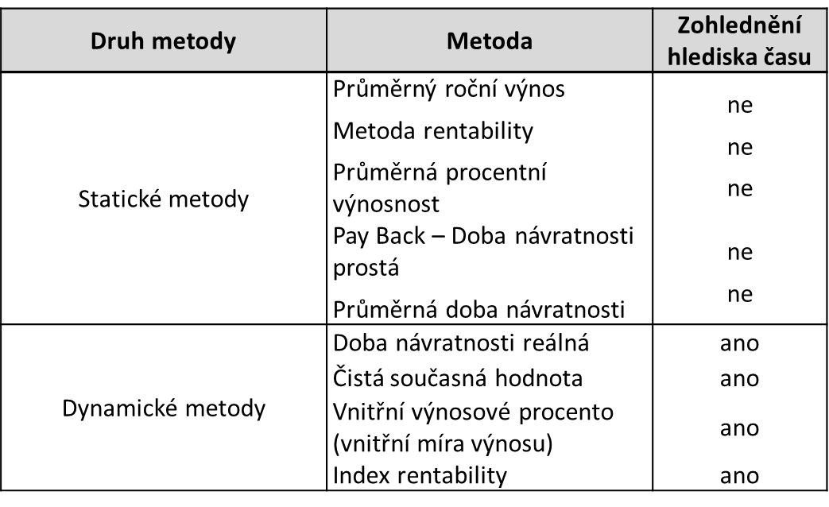
Hodnocení projektu
Statické a dynamické metody

Slide 23
Mezi nejvíce používané jedno kriteriální metody ekonomické analýzy patří nákladově výstupové metody, často nazývané „inputově outputové metody“.
Existují čtyři základní nákladově výstupové metody hodnocení:
analýza minimalizace nákladů (CMA),
analýza nákladů a přínosů (CBA),
analýza efektivnosti nákladů (CEA),
analýza nákladů a užitku (CUA).
Hodnocení projektu
Nákladově výstupové metody hodnocení

Slide 24
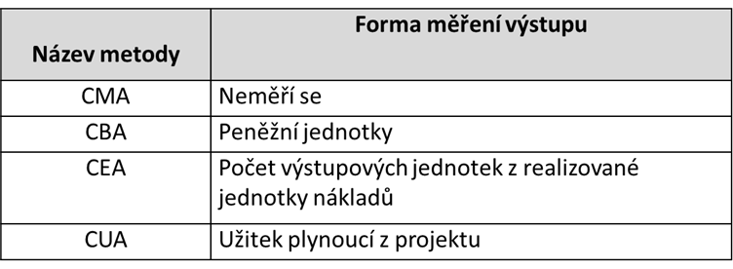
Společným jmenovatelem všech čtyř nákladově výstupových metod je jejich cíl a to „prokázat měřitelným způsobem, co kdo získá a s jakými společenskými náklady“. Čím se nákladově výstupové metody liší, je způsob měření výstupů:
Hodnocení projektu
Nákladově výstupové metody hodnocení

Slide 25
Cílem analýzy nákladů a přínosů je zjistit a v penězích vyjádřit (tj. přiřadit jim peněžní hodnotu) veškeré možné dopady s cílem stanovit náklady a přínosy projektu; poté se výsledky sečtou (čisté přínosy) a vyvodí se závěry, zda je projekt žádoucí a zda má význam jej provádět.
Analýza nákladů a přínosů je základním nástrojem pro odhad přínosů projektů.
Při odhadu potenciálních dopadů projektu se musí analytici (manažeři) vždy vypořádat s nejistotou.
Hodnocení projektu
Cost-benefit Analysis - představuje metodický postup, který nám umožňuje porovnat náklady a přínosy projektu, tj. jeho ekonomickou efektivitu.

Slide 26
Costs („Újmy“) – veškeré negativní dopady na zkoumaný subjekt(y) či jejich skupinu. Jedná se o záporné efekty plynoucí z investice.
Benefits („Přínosy“) – veškeré pozitivní dopady na zkoumaný subjekt(y) či jejich skupinu. Jedná se o kladné efekty plynoucí z investice.
Beneficient – jakýkoli subjekt či jejich skupina, na který dopadají kladné i záporné efekty plynoucí z plánovaného projektu.
Hotovostní tok (Cash Flow) – tok ve finančním vyjádření, který může nabývat podobu příjmu či výdaje.
Hodnocení projektu
Cost-benefit Analysis - představuje metodický postup, který nám umožňuje porovnat náklady a přínosy projektu, tj. jeho ekonomickou efektivitu.

Slide 27
Postup CBA
Definování projektu, kdy je nutné určit cíle projektu. Cíle mohou být definovány v obecné rovině, ale měly by být definovány i konkrétní cíle, které budou měřitelné.
Stanovení seznamu dopadů a zvolených ukazatelů.
Kvantitativní předpověď dopadů po celou dobu trvání projektu - jaká data budeme potřebovat a které metody hodnocení používat, závisí úzce na typu dopadu, požadované úrovni podrobnosti a typu CBA (ex ante, ex post nebo mid term) a také je nutné určit dopady po celou dobu životnosti projektu.
Oceňování relevantních nákladů a přínosů, kdy ke každému z kvantifikovaných dopadů přiřadíme peněžní hodnotu jak z hlediska výnosů (přínosů), tak z hlediska nákladů. Přínosy a náklady musí být oceněny buď v reálném čase (ve stálých cenách) nebo v nominálním vyjádření (v běžných cenách.
Diskontování přínosů a nákladů, kdy je provedeno diskontování nákladů a přínosů.
Výpočet efektivnosti jednotlivých alternativ, kdy CBA pro hodnocení a výběr projektů používá všechna výše uvedené finanční kritéria čisté současné hodnoty, vnitřního výnosového procenta, doby návratnosti a indexu rentability.

Slide 28
Postup CBA
Provedení analýzy citlivosti, kdy je nutné zjistit, jak je očekávaný peněžní tok závislý na změně různých faktorů, které na něj působí, a určit rozhodující veličiny které rozhodují o úspěšnosti či neúspěšnosti projektu. Cílem analýzy citlivosti je najít tyto vlivy a kvantifikovat jejich vliv na efektivnost projektu. (Mezi faktory patří: výše diskontní sazby, objem tržeb, ceny vstupů a výstupů, daně, úrokové sazby, devizové kurzy).
Doporučení, kdy jsou v tomto posledním kroku shrnuty cíle projektu, jaké dopady bere projekt v úvahu, předpoklady analýzy včetně výše diskontní sazby a životnosti projektu, jaké má projekt náklady a přínosy, a to zvláště s ohledem na ty, které mohly mít vliv na jeho efektivnost.

Slide 29
Dotazy a diskuse ☺
………….
………….
………….

Slide 30
Děkuji za pozornost
a přeji Vám úspěšný den ☺
Ing. Pavel Adámek, Ph.D.
adamek@opf.slu.cz

